Slide 1

Code The World
打造你的
程式城市

Slide 2
程式設計在幹嘛
傳統織布機
雅卡爾織布機
通用電腦

Slide 3
城市的結構-程式設計的元素
房子（資料）
紅綠燈（流程控制）
圓環（迴圈）
工程師（子程式）
社區（陣列）
城市交流（跨檔案）
平行時空（例外處理、非同步程式設計）

Slide 4
房子（資料）
int
平頂房（整數 integer / long int）
斜頂房（浮點數 float / double）
double
整數 [+-*/] 整數 → 整數
浮點數 [+-*/] 浮點數 → 浮點數
1.5
3.5
2.1
3.5
1
3
2
2
1.4
1 + 2 = 3
1.5 + 2 = 3.5
1.4 + 2.1 = 3.5
整數 [+-*/] 浮點數 → 浮點數

Slide 5
紅綠燈（流程控制）
如果-（又如果）-（否則） If - (else if) - (else)

Slide 6
圓環（迴圈）

Slide 7
圓環（迴圈）
只要(條件)就{做些事}
while (expression→Boolean) {do something}
令(先做一件事;條件;附加的事)只要條件成立就{
做些事}再做附加的事
for (initial; expression→Boolean; appendage) {
do something
}

Slide 8
工程師 （子程式）
工程師在幹嘛？
單純做些事
變出一些東西
做些事然後變出東西
給他一些東西，讓他變出其他東西
給他一些東西，讓他做些事
給他一些東西，讓他做些事，再變出東西
Any
do something
Any

Slide 9
出發吧
先來蓋一座城市吧

Slide 10
算個數學
100*99*98*97*96*...*5*4*3*2*1 = ?
怎麼算呢？
遞迴（讓工程師自我呼叫）
迭代（繞圓環）
狀態機

Slide 11
先畫藍圖
流程圖
由上至下

Slide 12
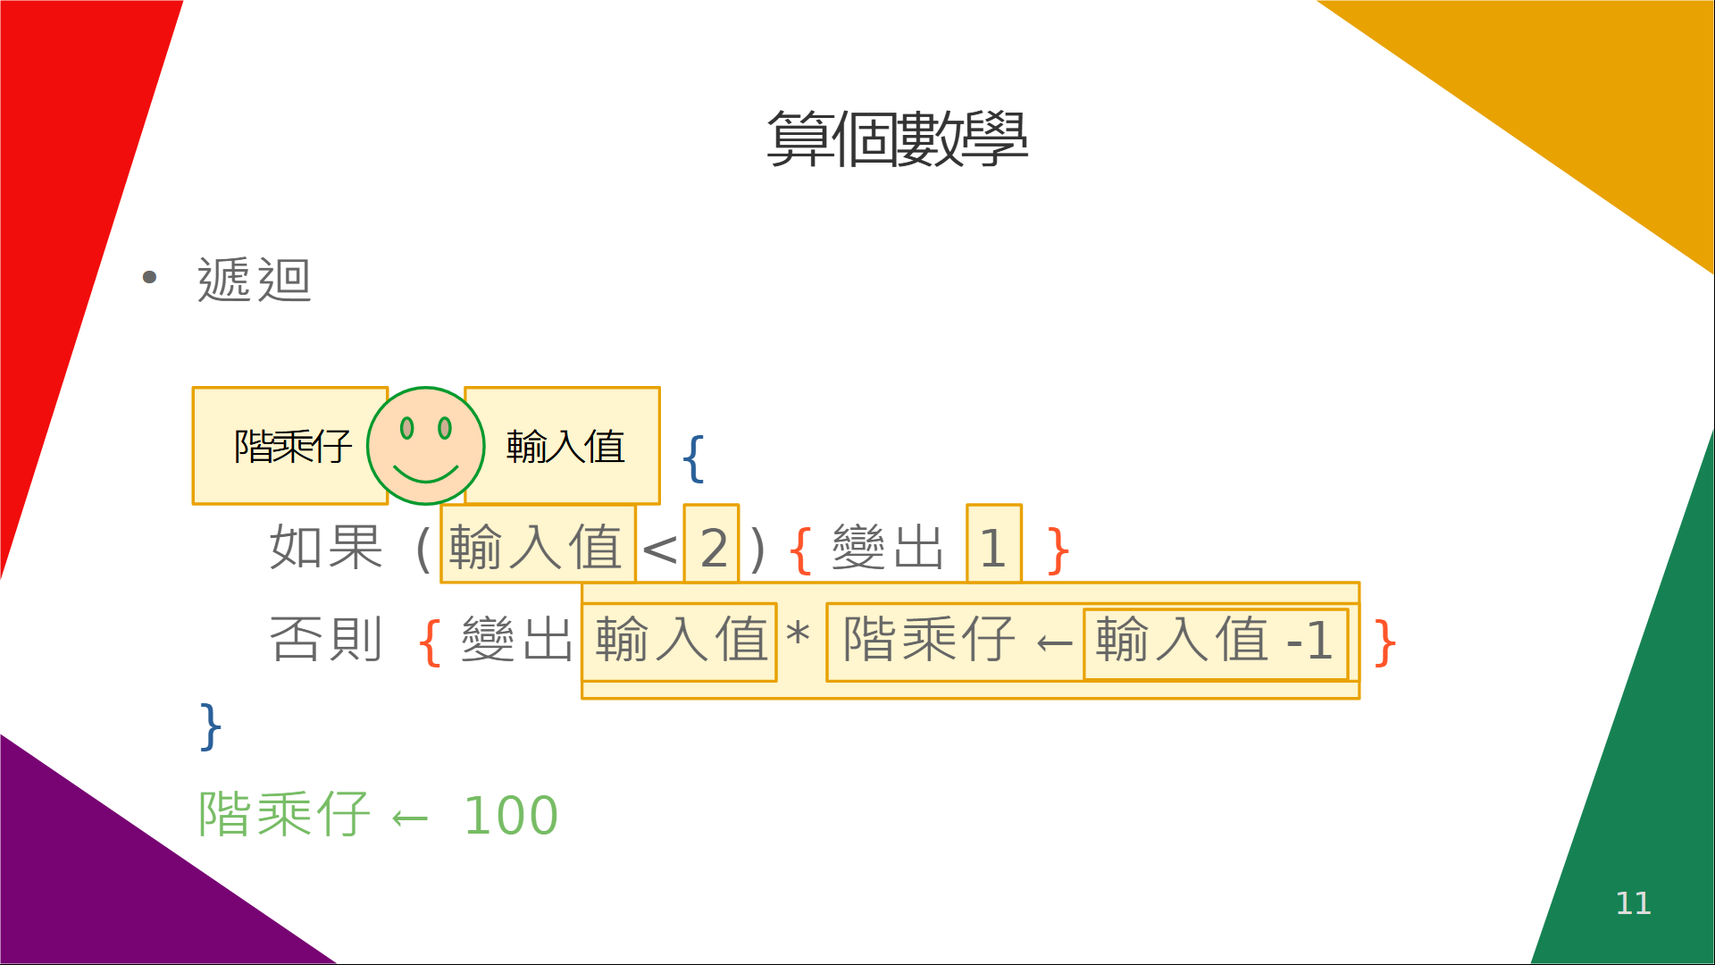

Slide 13
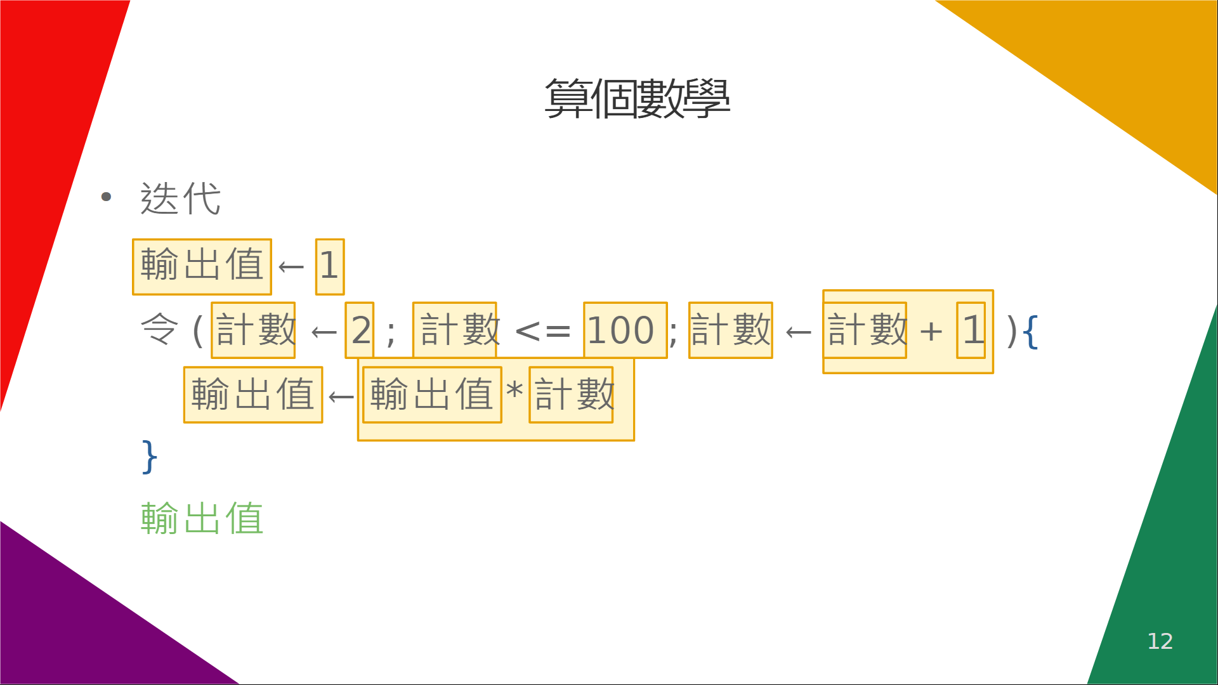

Slide 14
城市的藍圖-流程圖
形狀 | 名稱 | 描述
 | 終端 Terminal | 用來表示程式或子程式的開始與完結
 | 程序 Process | 代表一系列程式去改變數值、形式、數據的位置
 | 決策 Decision | 一個條件進程，用來按情況去決定下一步走向
 | 輸入/輸出 I/O | 數據輸入或輸出的過程，即填入數據或顯示工作結果的步驟

Slide 15
城市的藍圖-流程圖
形狀 | 名稱 | 描述
 | 已定義流程 Predefined Process | 表示一個已在其他地方定義了的過程
 | 同頁參考 On-page Connector | 用一個含有字母的小圓圈來連接目標流程畫於同一頁上
 | 換頁參考 Off-page Connector | 表示目標流程畫於另一頁上
 | 流程符號 Flow Line | 表達過程的次序，用一條線由一個符號連接去到另一個符號

